Slide 1
TP N°3 -Modem FSK
Grupo5
Matias Larroque Legajo: 56597
Lucero Guadalupe Fernandez Legajo: 57485
Manuel Mollon Legajo: 58023
Ezequiel Vijande Legajo: 58057

Slide 2
Organigrama del proyecto
Bell202
FSK_Modulator
FSK_Demodulator
WaveGen
MeasureFreq
ADC
PDB
DAC
DMA
FTM
CMP
PIT

Slide 3
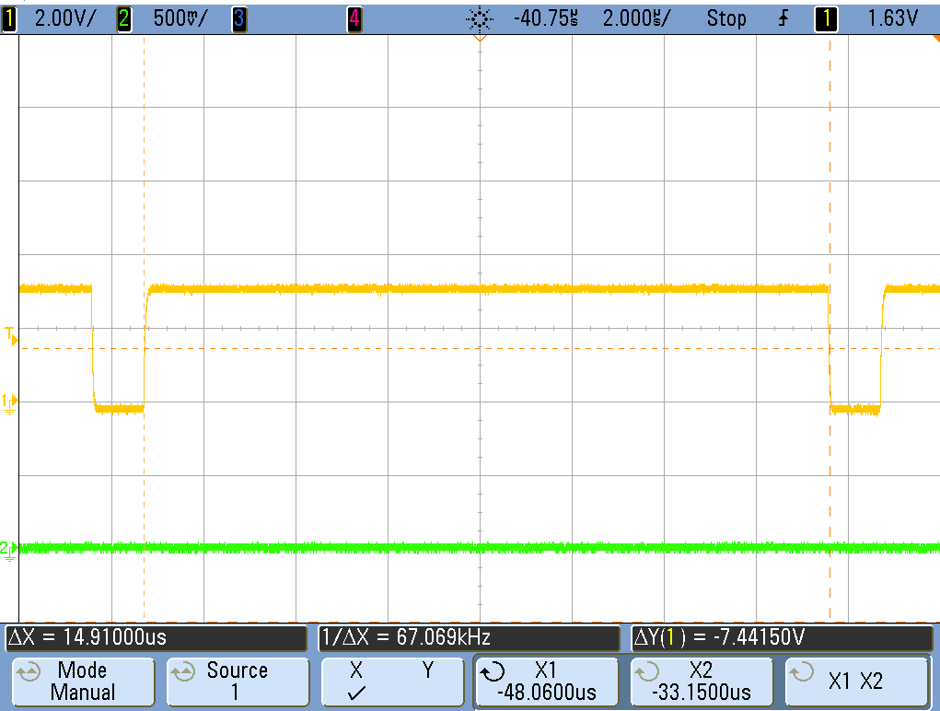
Version1-DAC y ADC
Medicion del tiempo de ejecucion de la demodulacion para una muestra para la version 1(DSP).
El tiempo medido fue de aproximadamente 15us, se deseaba un tiempo que fuera por lo menos la mitad de 83us.

